Slide 1


Slide 2
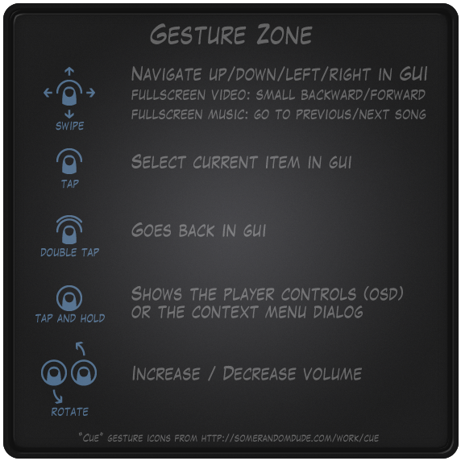

Slide 3
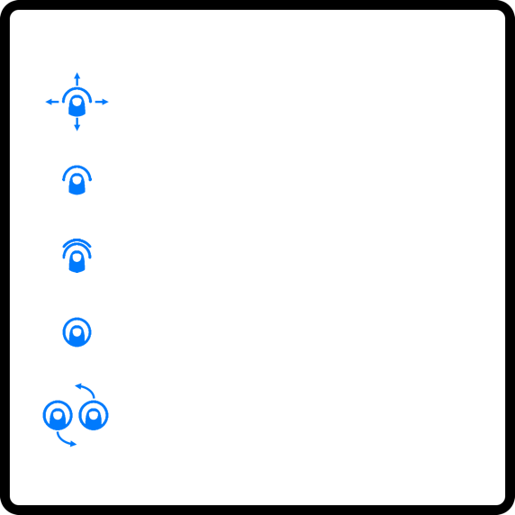
GESTURE ZONE
NAVIGATE UP/DOWN/LEFT/RIGHT
FULLSCREEN VIDEO: SMALL REWIND/FORWARD
FULLSCREEN MUSIC: PREVIOUS/NEXT SONG
SWIPE
SELECT CURRENT ITEM
TAP
GO BACK
DOUBLE TAP
PLAYER CONTROLS (OSD) OR
CONTEXT MENU
TAP & HOLD
INCREASE/DECREASE VOLUME
ROTATE
GESTURE ICONS FROM HTTP://SOMERANDOMDUDE.COM

Slide 4
GER
GESTENBEREICH
HOCH/RUNTER/LINKS/RECHTS BEWEGEN
VIDEO-VOLLBILD: ETWAS ZURÜCK/VORWÄRTS
MUSIK-VOLLBILD: VORHERIGER/NÄCHSTER TITEL
WISCHEN
AKTUELLES ELEMENT AUSWÄHLEN
TIPPEN
ZURÜCK IN DER OBERFLÄCHE
DOPPELT TIPPEN
PLAYER-STEUERUNG (OSD) ODER
KONTEXTMENÜ
TIPPEN & HALTEN
LAUTSTÄRKE HOCH/RUNTER
DREHEN
GESTURE ICONS VON HTTP://SOMERANDOMDUDE.COM

Slide 5
EN
GESTURE ZONE
NAVIGATE UP/DOWN/LEFT/RIGHT
FULLSCREEN VIDEO: SMALL REWIND/FORWARD
FULLSCREEN MUSIC: PREVIOUS/NEXT SONG
SWIPE
SELECT CURRENT ITEM
TAP
GO BACK
DOUBLE TAP
PLAYER CONTROLS (OSD) OR
CONTEXT MENU
TAP & HOLD
INCREASE/DECREASE VOLUME
ROTATE
GESTURE ICONS FROM HTTP://SOMERANDOMDUDE.COM

Slide 6
ES
ZONA DE GESTOS
NAVEGAR ARR./ABA./IZQ./DER.
VIDEO PANTALL COMPLETA: ATRAS/ADELANTE CORTO
MÚSICA PANTALLE COMPLETA: IR A LA CANCIÓN
ANTERIOR/SIGUIENTE
GOLPEAR
SELECCIONAR ITEM ACTUAL
PULSAR
IR ATRÁS EN GUI
PULSAR DOBLE
CONTROLES REPRODUCTOR (OSD) O
MENÚ CONTEXTUAL
PULSAR Y MANTENER
AUMENTAR/DISMINUIR VOLUMEN
ROTAR
ICONOS DE GESTOS DE HTTP://SOMERANDOMDUDE.COM

Slide 7
IT
ZONA GESTI
MUOVI SU/GIU‘/SINISTRA/DESTRA
VIDEO SCHERMO INTERO: BREVE AVANTI/INDIETRO MUSICA SCHERMO INTERO: TRACCIA PREC./SUCC.
STRISCIA
SELEZIONA L‘ELEMENTO CORRENTE
TOCCO
TORNA INDIETRO
DOPPIO TOCCO
CONTROLLI DI RIPRODUZIONE (OSD) O
MENU‘ CONTESTUALE
TOCCARE E TENERE
PREMUTON
AUMENTA/DIMINUISCE IL VOLUME
ROTAZIONE
ICONE GESTURE DA HTTP://SOMERANDOMDUDE.COM

Slide 8
Ł Ą Ś Ż Ź Ę Ć
PL
GESTY
NAWIGUJ GÓRA/DÓŁ/LEWO/PRAWO W GUI
WIDEO PEŁNY EKRAN: LEKKO WSTECZ/NAPRZÓD
MUZYKA PEŁNY EKRAN: POPRZ./NAST. PIOSENKA
PRZESUN
ZAZNACZ BIEZACY ELEMENT W GUI
STUKNIJ
POWRÓT DO GUI
PODWÓJNE
STUKNIĘCIE
POKAZUJE STEROWANIE (OSD)
ODTWARZACZA LUB MENU KONTEKSTOWE
STUKNIJ I
PRZYTRZYMAJ
ZWIĘKSZ/ZMNIEJSZ GŁOŚNOŚĆ
OBRÓĆ
ZESTWA IKON Z HTTP://SOMERANDOMDUDE.COM

Slide 9
Ç Ã Õ
PT
ZONA DE GESTOS
NAVEGA PARA CIMA/BAIXO/ESQ/DTA NO GUI
VIDEO ECRÃ COMPLETO: UM POUCO PARA TRÁS/FRENTE
MÚSICA ECRÃ COMPLETO: MÚSICA ANTERIOR/SEGUINTE
DESLIZAR
SELECCIONA O ITEM ACTUAL NO GUI
TOCAR
VOLTA PARA TRÁS NO GUI
TOCAR DUAS VEZES
MOSTRA O VISOR (OSD)
OU O MENU DE CONTEXTO
TOCAR E SEGURAR
AUMENTA/DIMINUI VOLUME
RODAR
ICONES DE GESTOS DE HTTP://SOMERANDOMDUDE.COM

Slide 10
Å
SV
GESTZON
NAVIGERA UPP/NER/VÄNSTER/HÖGER
HELSKÄRMSVIDEO: HOPPA BAKÅT/FRAMÅT
HELSKÄRMSMUSIK: GÅ TILL FÖREGÅENDE/NÄSTA LÅT
SVEP
VÄLJ AKTUELLT OBJEKT I GRÄNSSNITTET
TRYCK
GÅ BAKÅT I GRÄNSSNITTET
DUBBELKLICK
VISAR UPPSPELNINGSKONTROLLEN (PÅ SKÄRMEN)
ELLAR KONTEXTMENYN
TRYCK OCH
HÅLL KVAR
ÖKA/MINSKA LJUDVOLYMEN
ROTERA
IKONER KOMMER FRÅN HTTP://SOMERANDOMDUDE.COM

Slide 11
Ç Ş Ğ
TR
DOKUNMATIK ALAN
ARAYÜZDE YUKAN/AŞAĞI/SAĞA/SOLA GIDER
TAM EKRAN VIDEO IZLERKEN: HAFIF GERI/ILERI ALIR
TAM EKRAN MÜZIK DINLERKEN: ÖNCEKI/SONRAKI SARKI
SÜRÜKLE
ARAYÜZDE SEÇIM YAPAR
DOKUN
ARAYÜZDE GERI GIDER
ÇIFT DOKUN
OYNATICI KONTROLLERINI GÖSTERIR
IÇERIK MENÜSÜ KUTUSUNU GÖSTERIR
BASILI TUT
SESI YÜKSELTIR VEYA DÜSÜRÜR
BAS VE DÖNDÜR
GÖRSELLER SURADAN HTTP://SOMERANDOMDUDE.COM

Slide 12
ZH
手势区
向上/向下/向左/向右导航
全屏视频：小快倒/快进
全屏音乐：上一首/下一首歌曲
刷卡
确认选择
轻敲
回去
双击
播放器控制 (OSD)
上下文菜单
点击并按住
增加/减少音量
旋转
手势图标来自 HTTP://SOMERANDOMDUDE.COM

Slide 13
FI
ELEIDEN SYÖTTÖALUE
NAVIGOINTI YLÖS/ALAS/VASEN/OIKEA
NÄYTÖN VIDEO: PIENI KELAUS TAAKSEPÄIN/ETEENPÄIN
NÄYTÖN MUSIIKKI: EDELLINEN/SEURAAVA KAPPALE
PYYHKÄISYELE
VAHVISTA VALINTA
TAP
SIIRRY TAKAISIN
TUPLAKLIKKAUS
SOITTIMEN SÄÄTIMET (OSD)
KONTEKSTIVALIKKO
NAPAUTA JA PIDÄ
LISÄÄ/VÄHENTÄÄ ÄÄNENVOIMAKKUUTTA
KIERTÄÄ
KUVAKE TARJOAMAT HTTP://SOMERANDOMDUDE.COM

Slide 14
KO
"제스처 존
위/아래/왼쪽/오른쪽 탐색
전체 화면 비디오: 작은 되감기/앞으로
전체 화면 음악: 이전/다음 곡
스와이프 제스처
선택 확인
딸깍 하는 소리
돌아가기
더블 클릭
플레이어 컨트롤 (OSD)
컨텍스트 메뉴
탭 & 홀드
볼륨 증가/감소
회전
제스처 아이콘 HTTP://SOMERANDOMDUDE.COM

Slide 15
NL
GEBARENBESTURIN
NAVIGEREN OMHOOG/OMLAAG/LINKS/RECHTS
VIDEO OP SCHERM: KLEIN TERUG/VOORTSPOEL
MUZIEK OP SCHERM: VORIGE/VOLGENDE NUMMER
SWIPE
SELECTI BEVESTIGEN
TIK
GA TERUG
DUBBELE TAP
SPELERBEDIENING (OSD)
CONTEXTMENU
TIK & HOUD
VOLUME VERHOGEN/VERLAGEN
DRAAIEN
GEBAARSYMBOLEN VAN HTTP://SOMERANDOMDUDE.COM

Slide 16
CS
ZÓNA GEST
NAVIGACE NAHORU/DOLŮ/DOLEVA/DOPRAVA
VIDEO OBRAZOVCE: MALÝ ZPĚT/VPŘED
HUDEBNÍ OBRAZOVKA: PŘEDCHOZÍ/NÁSLEDUJÍCÍ SKLADBA
SWIPE
POTVRĎTE VÝBĚR
TAP
JDĚTE ZPĚT
DVOJÍ TAP
OVLÁDÁNÍ PŘEHRÁVAČE (OSD)
KONTEXTOVÁ NABÍDKA
KLEPNĚTE A DRŽTE
ZVÝŠIT/SNÍŽIT HLASITOST
TOČIT SE
IKONY GEST OD HTTP://SOMERANDOMDUDE.COM

Slide 17
FR
ZONE TACTILE
NAVIGATION HAUT/BAS/GAUCHE/DROITE
VIDÉO PLEIN ÉCRAN: PETIT RECUL/AVANCE
MUSIQUE PLEIN ÉCRAN: PRÉCÉDENTE/SUIVANTE
GLISSER
CONFIRMER LA SÉLECTION
APPUYER
RETOURNER
TAPEZ DEUX FOIS
CONTRÔLES DU JOUEUR (OSD)
MENU CONTEXTUEL
APPUYEZ ET
MAINTENEZ
AUGMENTER/DIMINUER LE VOLUME
TOURNOYER
ICÔNES DE GESTE DE HTTP://SOMERANDOMDUDE.COM

